Slide 1
Estudo de Caso-Controle
José Leopoldo Ferreira Antunes
leopoldo@usp.br

Slide 2
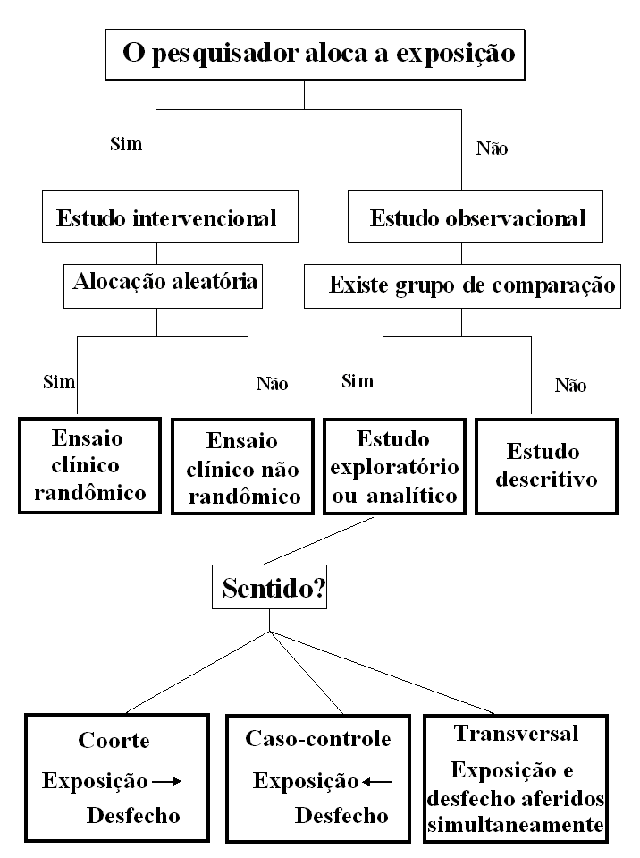
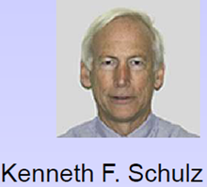
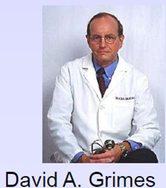
Algoritmo para a classificação dos tipos de pesquisa

Slide 3
Morris JN. Uses of epidemiology. Int J Epidemiol 2007;36:1165-72.

Slide 4
Estudo de Caso Controle
Uma investigação de 2 grupos de pessoas selecionadas com base na presença ou ausência de doença, para avaliar frequência relativa de expostos e não expostos.

Slide 7
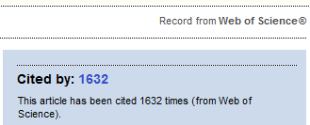
1569

Slide 8
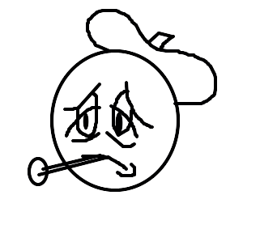
Estudo de Caso-Controle

Slide 9
Estudo de Caso-Controle
Estudo observacional que compara um grupo de pessoas que sofrem de uma doença ou condição particular (casos) com um grupo de pessoas que não sofrem daquela doença ou condição (controles).
As prevalências de exposição a um determinado fator são então medidas nos dois grupos e comparadas.

Slide 10
Estudo de Caso Controle
CASOS
Duas amostras
CONTROLES

Slide 11
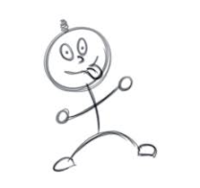
Estudo de Caso Controle
Exposição
Doença
Exposto
CASOS
Não Exposto
Para Trás
Exposto
CONTROLES
Não Exposto
Pesquisador
Início do Estudo
Tempo
Retrospectivo

Slide 12
Vantagens:
Capaz de estudar doenças raras
Mais barato e rápido que coorte
Necessita menos indivíduos para detectar diferenças entre grupos que outros desenhos

Slide 13
Vantagens:
Bom para avaliar doenças com longo período de latência
Permite explorar simultaneamente múltiplas exposições com possível associação com a doença em estudo

Slide 14
Desvantagens:
Mais sujeito a erros e vieses metodológicos:
lembrança
seleção
registro de informação sobre exposição
Ineficiente para exposição rara

Slide 15
Definição e seleção dos casos:
É importante uma definição adequada da doença. Estabelecer critérios precisos para os diagnósticos.

Slide 16
Casos incidentes X casos prevalentes
Casos incidentes: casos novos que aparecem dentro de um período fixo de tempo.
Casos prevalentes: todos os casos com a doença em estudo em um ponto no tempo (ou em um período curto de tempo). Incluem pacientes que podem ser diferentes em relação à exposição, se comparados com os casos novos (incidentes). Os casos prevalentes podem ter mudado os seus hábitos (ou “exposições”) por causa da doença.

Slide 17
Fontes de casos:
estudo ‘baseado em hospital: casos são selecionados dentre todos os pacientes do hospital que preenchem os critérios de definição de caso.
estudo ‘baseado na população: casos são selecionados de uma população definida em um período fixo de tempo. Em geral, estes estudos são mais fáceis de interpretar mas mais difíceis de conduzir.
Importante: considerar se os casos selecionados são representativos de todos os casos da população.

Slide 18
Seleção de casos
Idealmente: Inclusão de todos os casos da população de estudo
Casos novos com a doença
Sem atenção médica
Não diagnosticado ou mal diagnosticado
Morte ou remissão antes do diagnóstico
Casos disponíveis para estudo

Slide 19
Definição e seleção de controles
Definição de controles
Devem preencher os mesmos critérios definidos para os casos com exceção daqueles que se referem à doença.
Fonte de controles
A fonte de controles deve ser a mesma que a fonte de casos.

Slide 20
Seleção de controles
Objetivo é encontrar pessoas que representem a mesma população que originou os casos
escolher aqueles que, se ficassem doentes, seriam escolhidos como caso.
Isso deve ser feito independente da exposição.

Slide 21
Estratégias de seleção de controles
Amostrar casos e controles da mesma forma
(hospital, clínica,etc)
Pareamento
Usar 2 ou mais fontes de controles
Usar amostra populacional

Slide 22
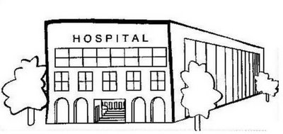
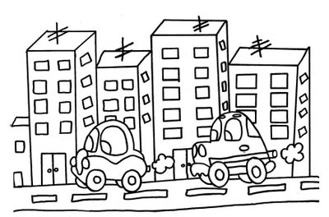
Estratégias de seleção de controles
Depende de como os casos foram selecionados

Slide 23
Quando...
Casos: amostra de base populacional de casos incidentes em um período específico de tempo
Controles: selecionados desta mesma população durante o mesmo período de tempo

Slide 24
Quando...
Casos: recrutados entre os pacientes admitidos em um hospital
Controles: vai depender da natureza da doença ou condição.
todos os casos são graves o suficiente para terminar em um hospital: controles podem ser da mesma população que originou os casos.
nem todos os casos vão para o hospital (ex.: só vão casos mais graves): os controles devem ser recrutados em hospital.

Slide 25
Outras fontes de controles:
Grupos especiais:
Amigos, parentes, vizinhos, esposos, etc.
Vantagem: Pode-se controlar fatores de confusão
Desvantagem: Tendem a ter mesma exposição de interesse que os casos

Slide 26
Quantos casos?
Quando:
existem muitos casos e controles
o custo para obter informação nos dois grupos é semelhante
➔ 1:1
Quando:
os casos são poucos
o custo é muito grande para obter informações dos casos
➔ mais controles aumenta o poder do estudo

Slide 27
Pareamento
Procedimento em que um ou mais controles são recrutados para cada caso baseado na similaridade de certas características diferentes daquelas que estão em estudo.
Variáveis comumente usadas para pareamento: idade, sexo, local de residência, situação socioeconômica.
 As características escolhidas para pareamento são os potenciais fatores de confusão.

Slide 28
Fontes de informação sobre exposição:
entrevista pessoal
exame médico
registros ocupacionais ou outros
amostras biológicas
medida direta do ambiente
A informação não pode ser influenciada pelo fato de o indivíduo ser um caso ou um controle.

Slide 29
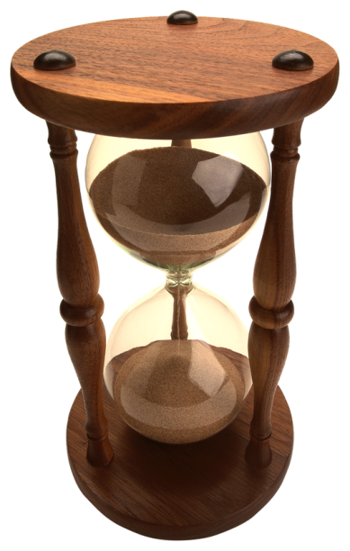
Avaliação da exposição
É importante definir a parte (o período) da história de exposição da pessoa que é relevante para a etiologia da doença

Slide 30
Avaliação da exposição
O procedimento para obter informação deve ser o mais semelhante possível para casos e controles.
Os entrevistadores (coletores da informação) devem tanto quanto possível desconhecer a hipótese testada.

Slide 31
Análise dos dados

Slide 32
Análise de dados
Em estudos de caso controle, não é possível calcular a incidência da doença, pois começamos o estudo com pessoas doentes e não doentes.
A medida de associação usada é a razão de chances ou odds ratio.

Slide 34
OR (produtos cruzados):
Razão de chances de exposição = chance de exposição entre os casos : chance de exposição entre os controles
a
/
c
ad
RC
=
=
b
/
d
bc

Slide 35
ODDS RATIO (OR)
ODDS (CHANCE) = RAZÃO DA chance DE UM EVENTO OCORRER PELA chance DO EVENTO NÃO OCORRER

Slide 36
ODDS RATIO (OR)
SE OR = 1
Chance de exposição entre casos é igual à chance de exposição entre controles: não há associação
SE OR > 1
Chance de exposição entre casos é maior que chance de exposição entre controles: associação positiva, possivelmente causal
SE OR < 1
Chance de exposição entre casos é menor que chance de exposição entre controles: associação negativa, possivelmente protetora

Slide 40
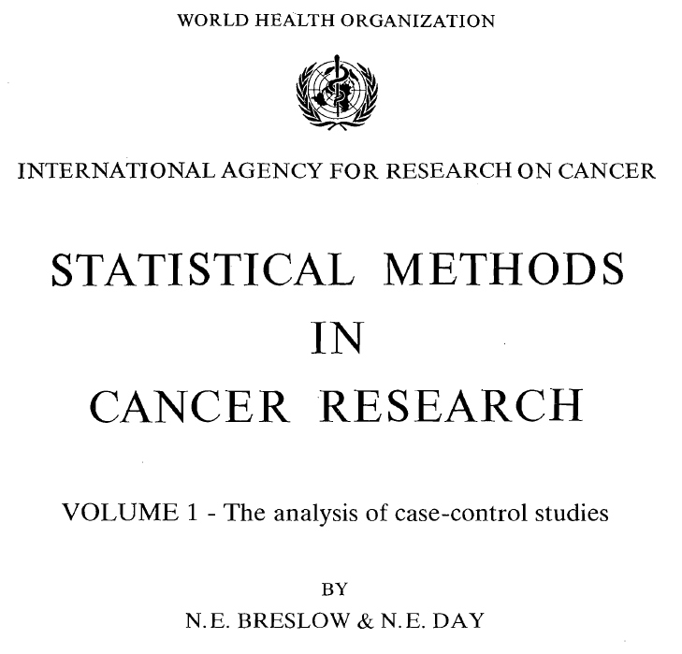
Nicholas Day
Norman Breslow
http://www.iarc.fr/en/content/download/19801/121082/file/SP32.pdf

Slide 50
Toporcov TN, Antunes JLF, Tavares MR. Fat food habitual intake and risk of oral cancer. Oral Oncol 2004; 40:925-31.

Slide 51
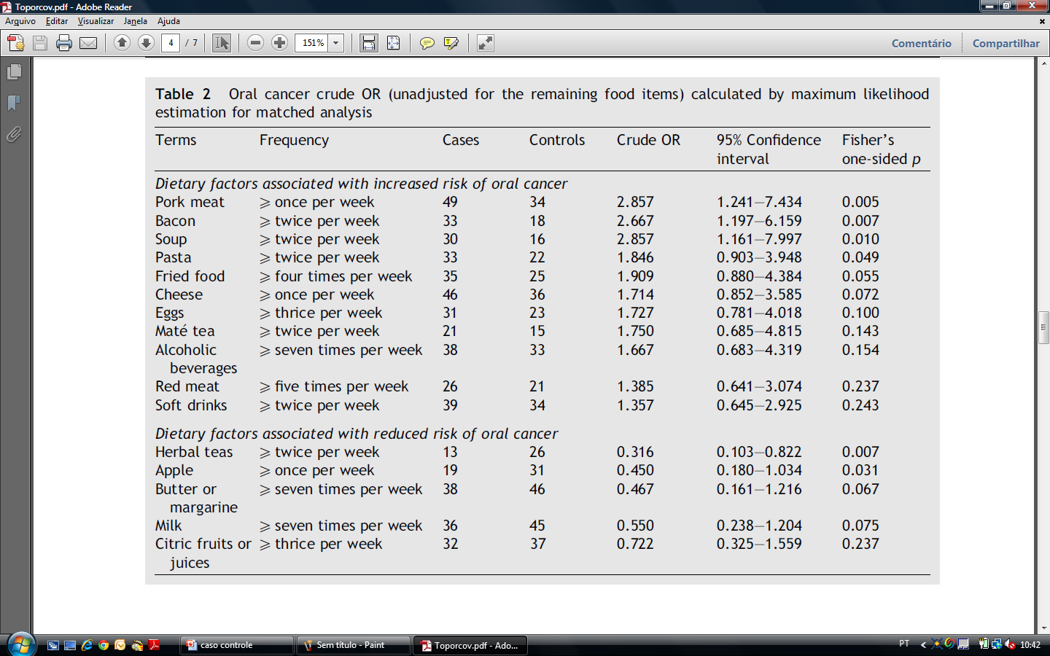
Toporcov TN, Antunes JLF, Tavares MR. Fat food habitual intake and risk of oral cancer. Oral Oncol 2004; 40:925-31.

Slide 53
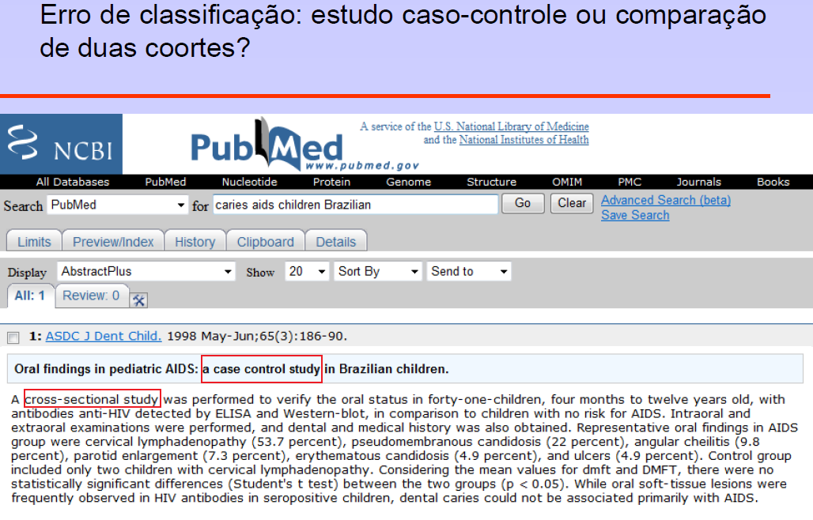

Slide 54
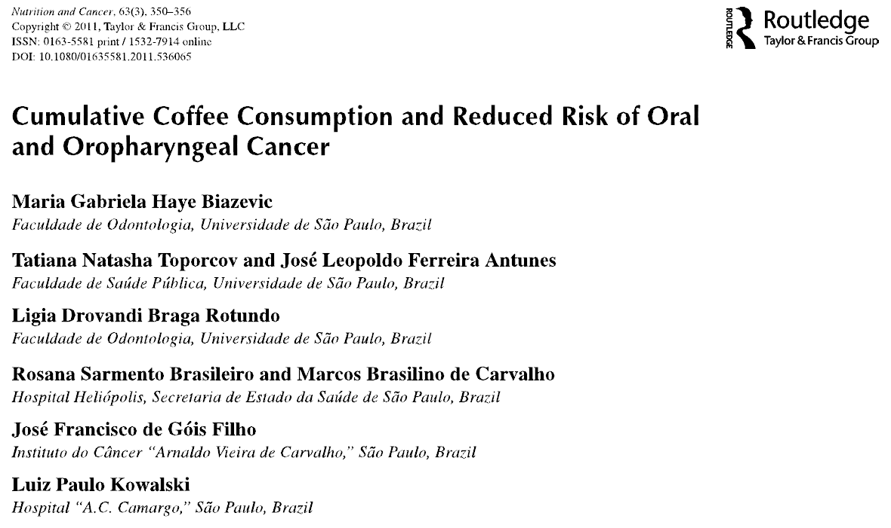
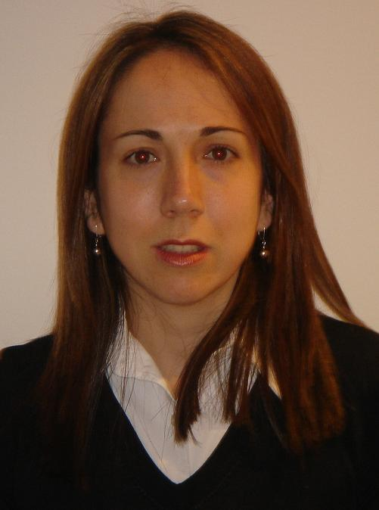
M.G.H. Biazevic

Slide 55
Características demográficas:
idade e sexo
Condição socioeconômica: renda
Características comportamentais
Consumo de tabaco e álcool
Características comportamentais proximais: hábitos nutricionais
Consumo cumulativo de café

Slide 56
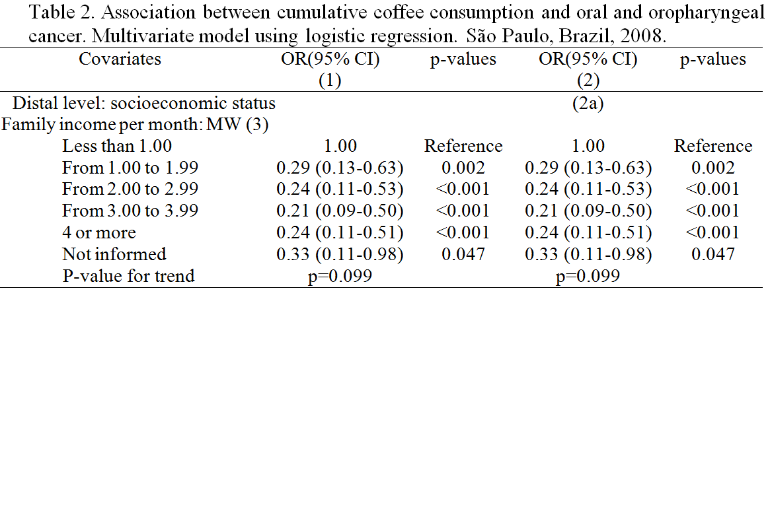

Slide 58
Plausibilidade?

Slide 59
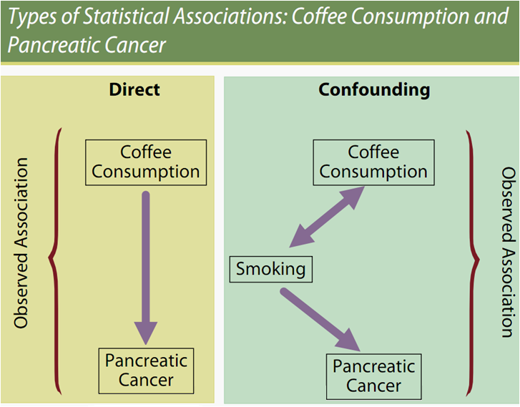
Leon Gordis
Gordis L. Epidemiology. 3rd ed. Philadelphia, Pennsylvania: Elsevier Saunders: 2004.

Slide 60
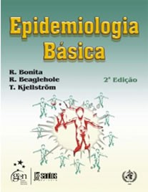
R. Bonita; R. Beaglehole; T. Kjellström. Epidemiologia Básica. São Paulo: Ed. Santos, 2010. 2ª ed. ISBN: 9788572888394
Ruth Bonita
Robert Beaglehole
http://whqlibdoc.who.int/publications/2010/9788572888394_por.pdf

Slide 61
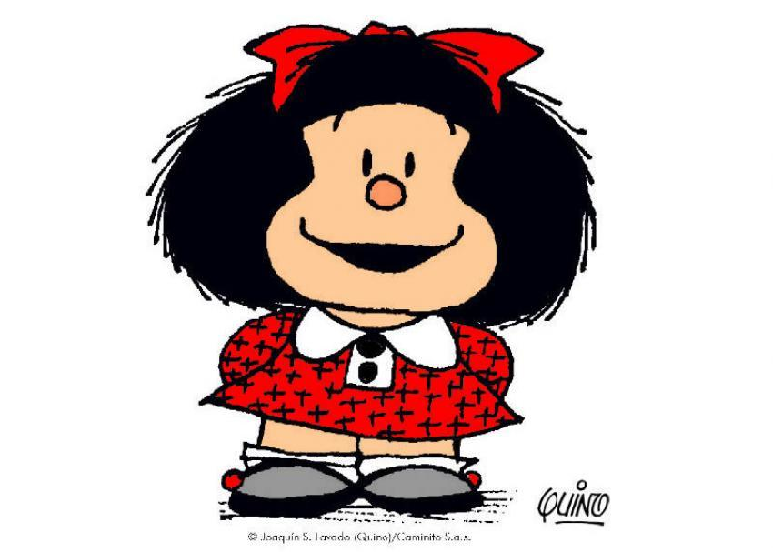
FIM

Slide 62
Exercício
O que caracteriza um estudo de caso-controle?
Qual o melhor delineamento de estudo para uma doença rara? E para uma exposição rara?
Quais as vantagens e desvantagens de um estudo de caso-controle?
O que é Odds ratio e para que serve essa medida?
Calcule o OR de baixo peso ao nascer estar associado à ocorrência de pneumonia na infância e interprete o resultado.
 | Pneumonia | Sem pneumonia
Baixo peso: sim | 21 | 14
Baixo peso: não | 78 | 138

